Slide 1
LANDWIRTSCHAFT. DIGITAL. SCHLAGKRÄFTIG.

Slide 2
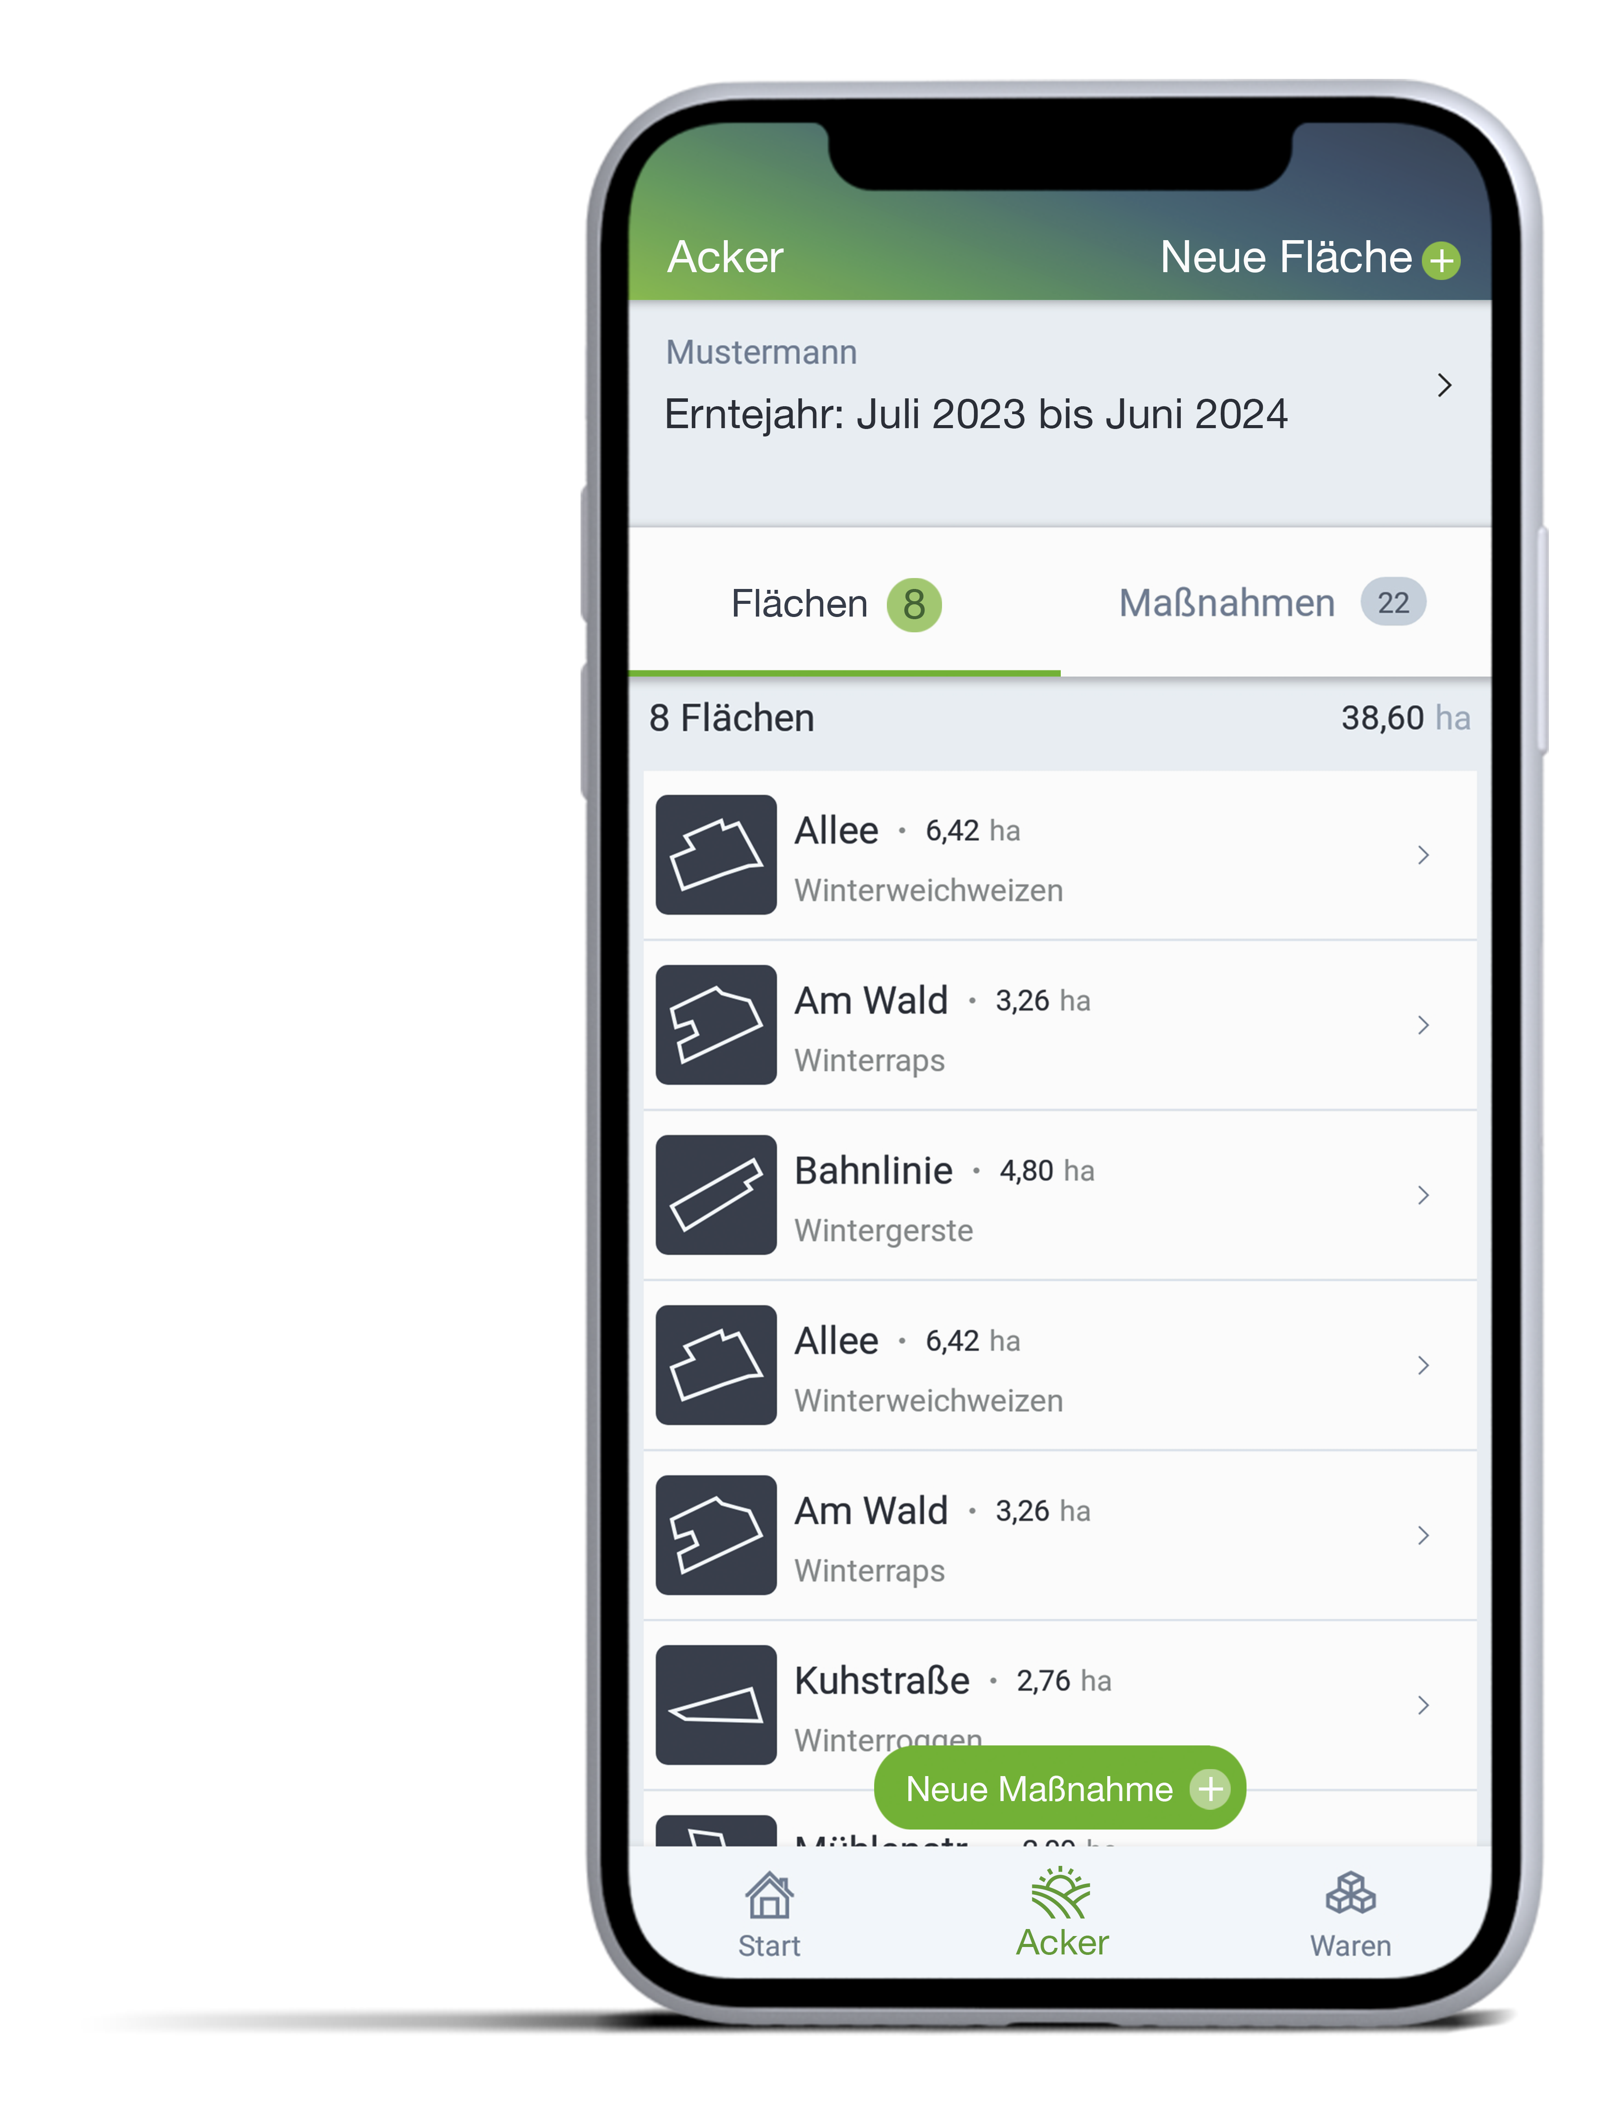
Ackern
Sie smart.
Nicht hart.

Slide 3
DüV-konforme Doku?
Ackerprofi macht’s!
Einfach. Sicher. Schnell.

Slide 4
Smart & sicher.
Maßnahmenbuchung mit
Düngebedarfs-Check & PSM-Prüfung
Gebietskulissenerkennung
mit automatischen Nährstoffabzügen
und Nmin-Richtwerten
CC- und DüV-konform
dank Behördenchecks

Slide 5
So viel Komfort macht Spaß.
Lieferscheinimport
durch Ackerprofi-Partner
Sammel- und Kombifunktionen
Import für Schläge und Bodenproben
Export mit Behörden-Check: ENNI, ENDO, BESyD, Wirtschaftsdüngermeldung

Slide 6
Stark im Netzwerk.
100 Ackerprofi-Vertriebspartner
vor Ort – Beratung und Support
sowie separat erhältlicher Doku-Service
Auftragsverwaltung und unbegrenzte Partnerzugänge für Mitarbeiter, Berater, Lohnunternehmen, Nachbarbetriebe etc.

Slide 7
Nur 1 Klick: Berichte, Bilanzen, Exporte.
Anlage 5
170kg N-Obergrenze
Stoffstrombilanz
ENNI, ENDO, BESyD
Wirtschaftsdüngermeldung
Düngungen, DBEs u.v.m.

Slide 8
Sie ...
... importieren Schläge und Bodenproben.
... buchen Ein- und Ausgänge im Lager.
... dokumentieren Maßnahmen.

Slide 9
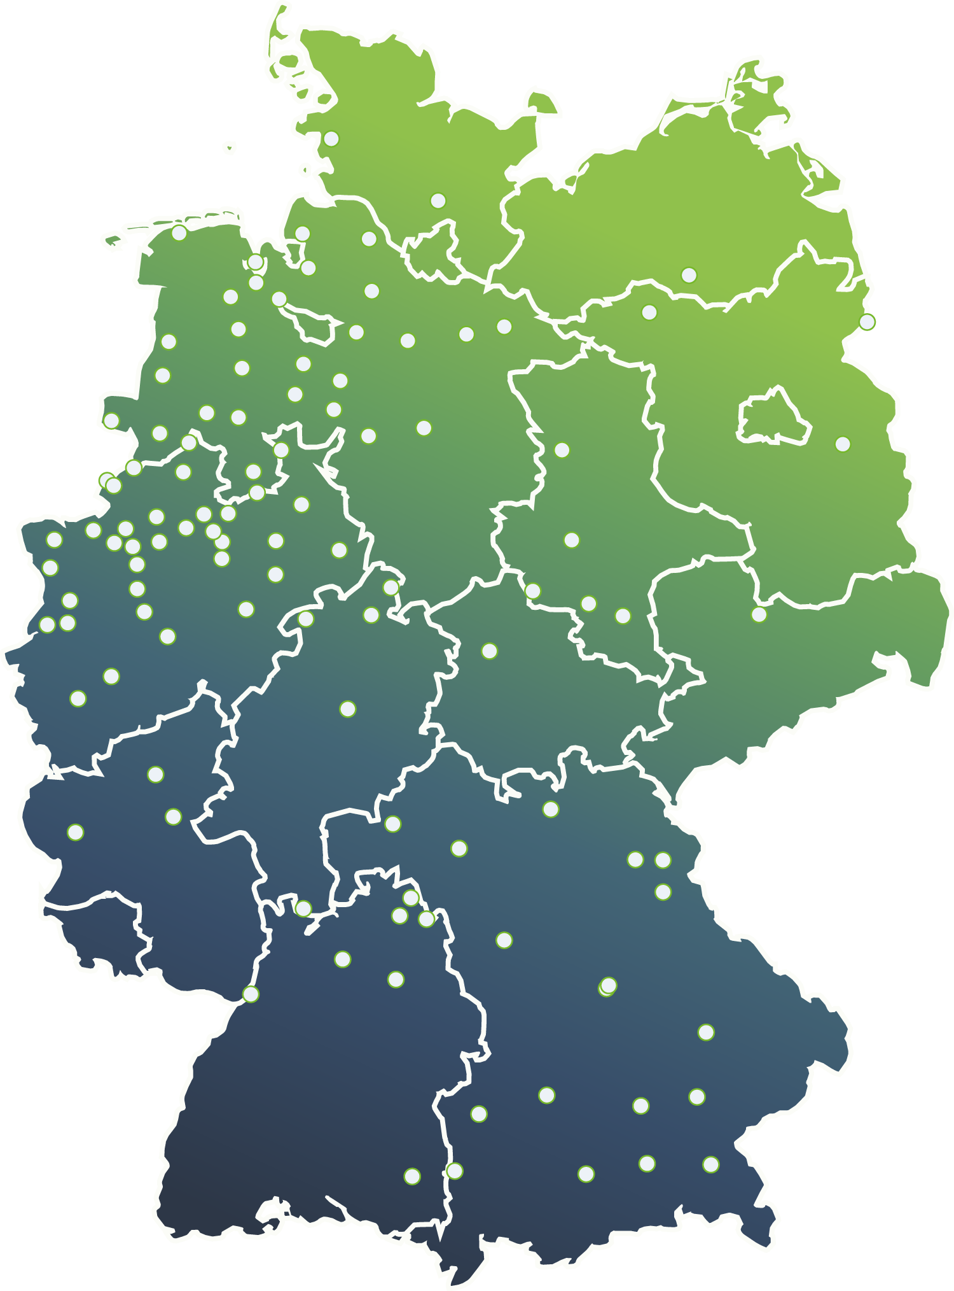
Und Ackerprofi ...
... ermittelt den Düngebedarf.
... prüft auf Einhaltung der DüV.
... erstellt alle meldungsrelevanten Exporte und Dokumente.
Fertig.

Slide 10
Einzigartiger Support.
100 Ackerprofi-Partner
deutschlandweit vor Ort
Videotutorials in der Ackerprofi-Hilfe
Umfassende PDF-Anleitung
Geballtes Wissen im Blog rund um die DüV

Slide 11
Schauen Sie
mal in unsere Online-Demo ...

Slide 12
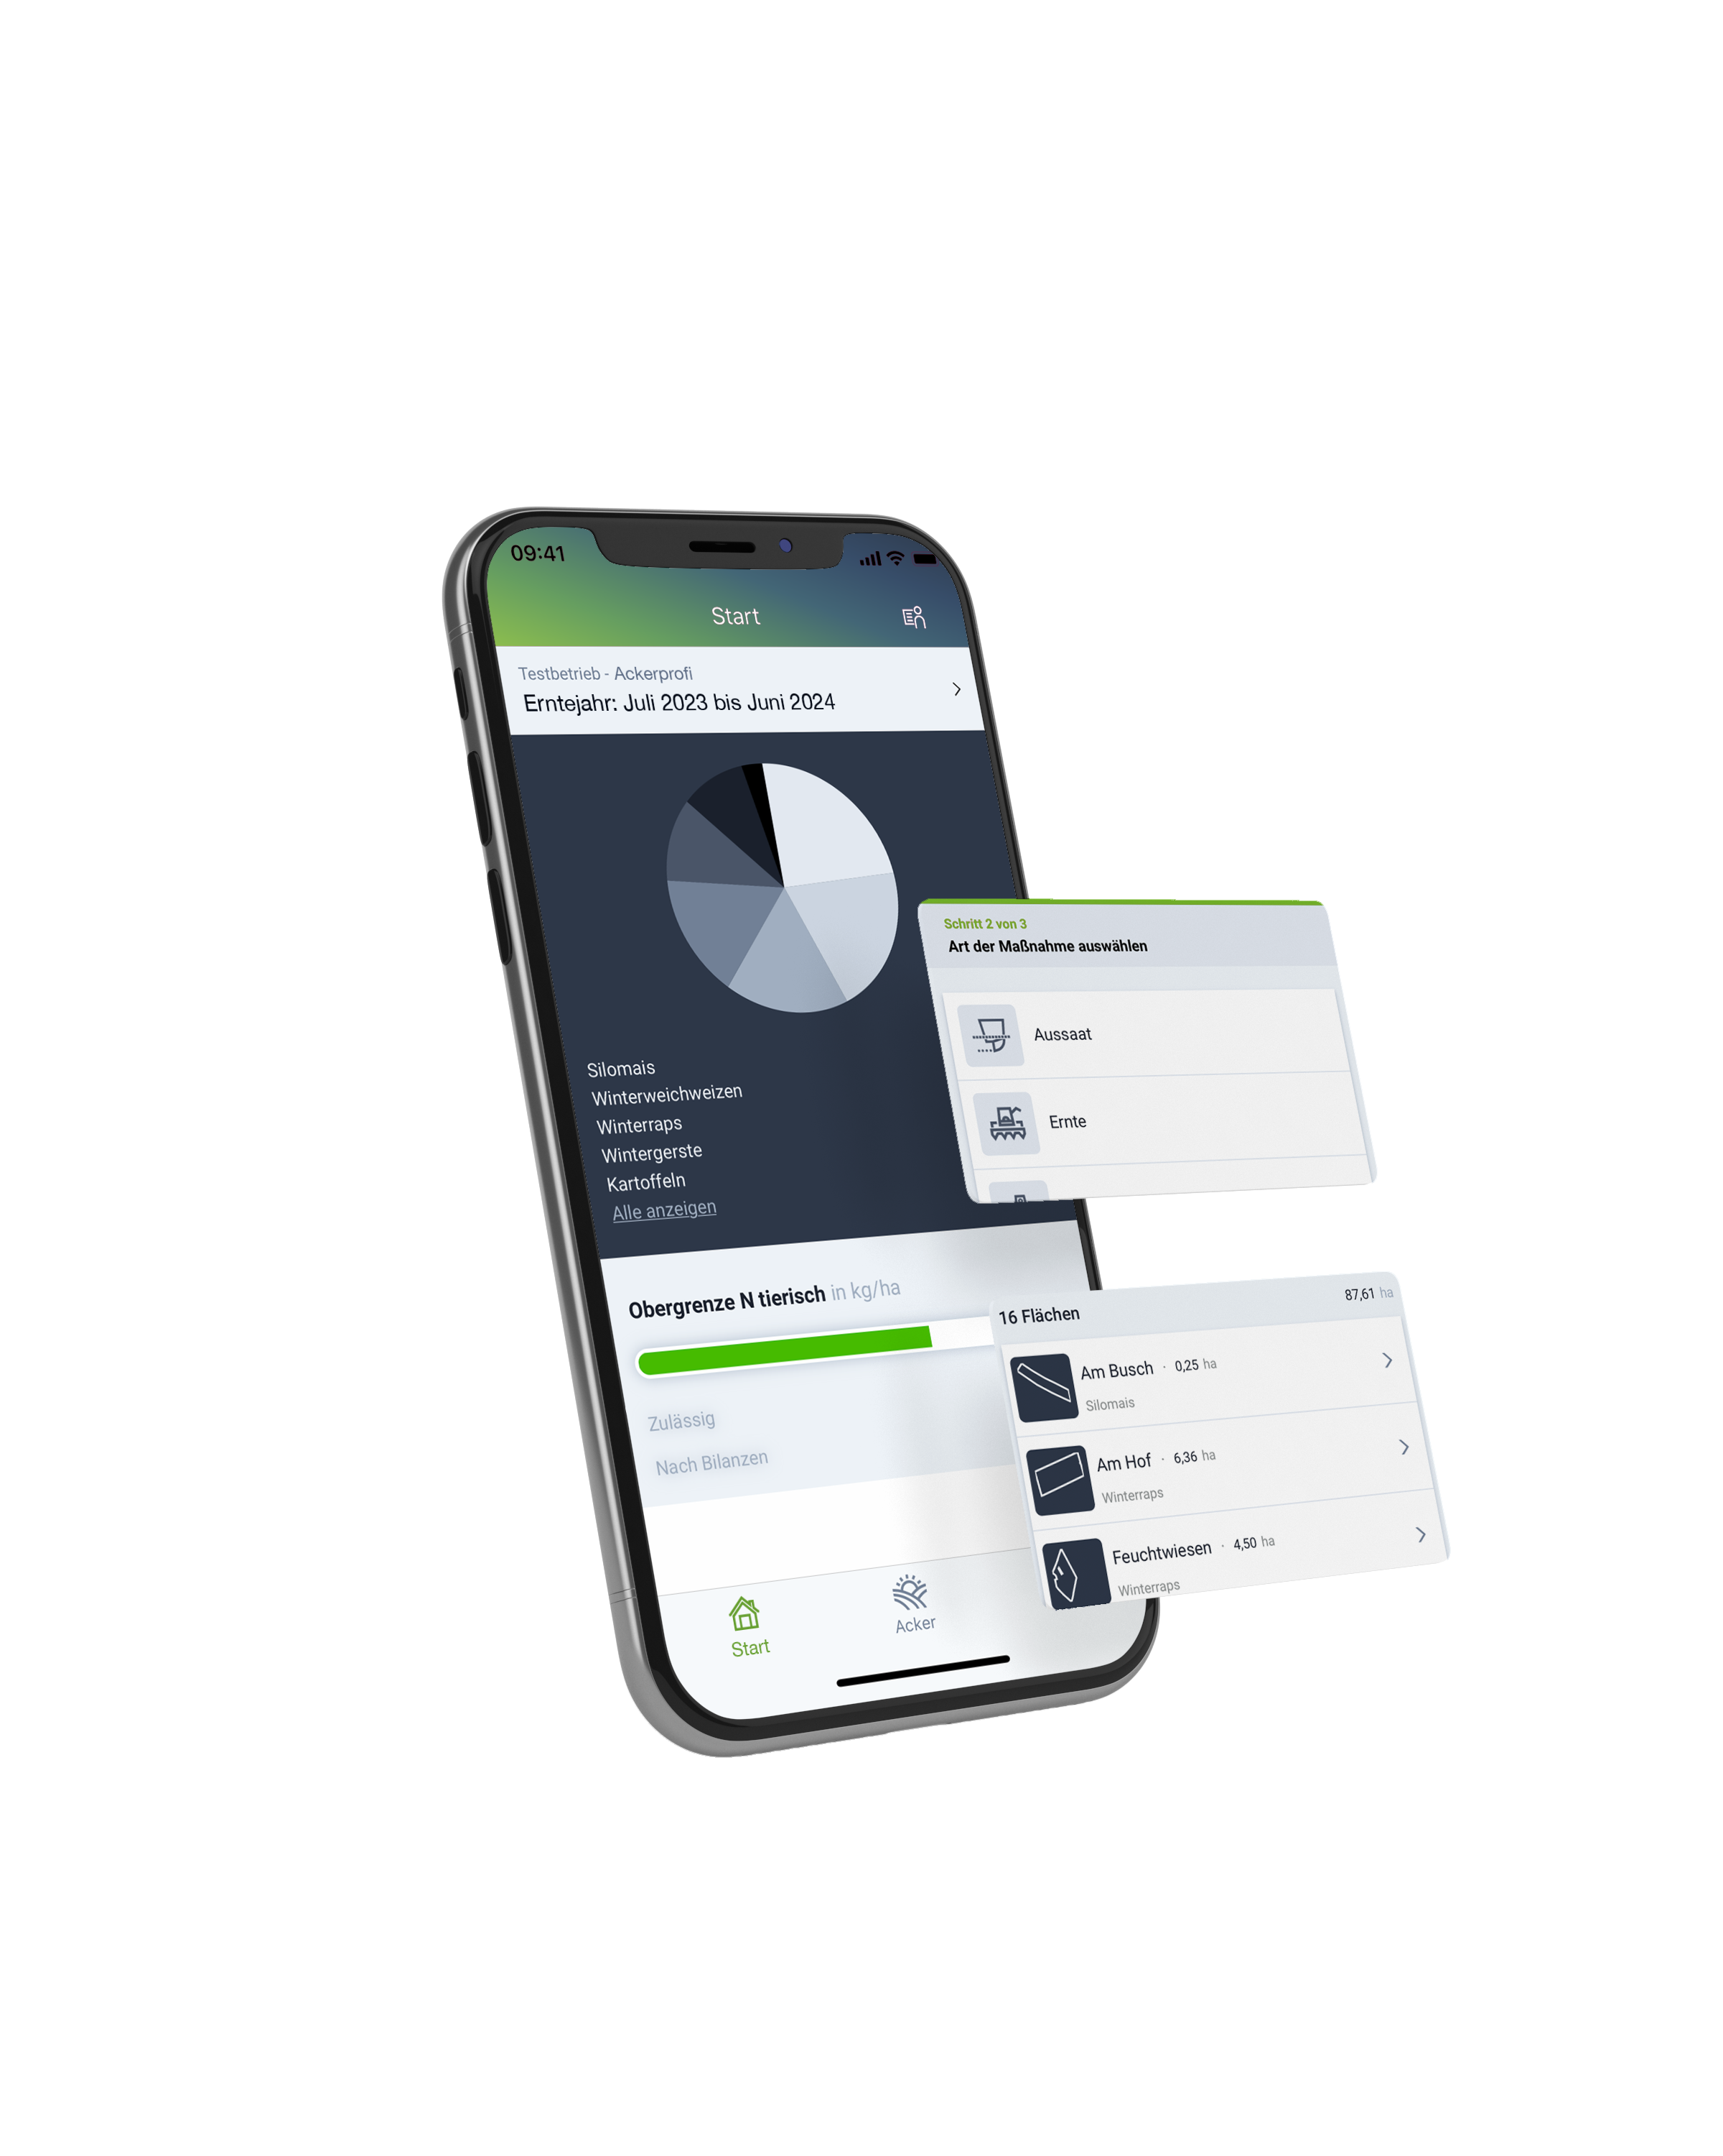
... oder Sie testen
Ackerprofi direkt
30 Tage kostenlos!
Voller Funktionsumfang
Alle Berichte und Exporte können während der Testphase auf eigenem PC gesichert werden

Slide 13

Mobil & offline?
Ackerprofi kann‘s!
Bis 31. Dezember kostenlos und unverbindlich testen!
Voller Funktionsumfang
Alle Berichte und Exporte können während der Testphase auf eigenem PC gesichert werden
Ackerprofi gefällt? Daten werden bei Weiternutzung automatisch übernommen.
Mit der mobilen Ackerprofi-App dokumentieren Sie sogar in Gebieten ohne Netzabdeckung.

Slide 14
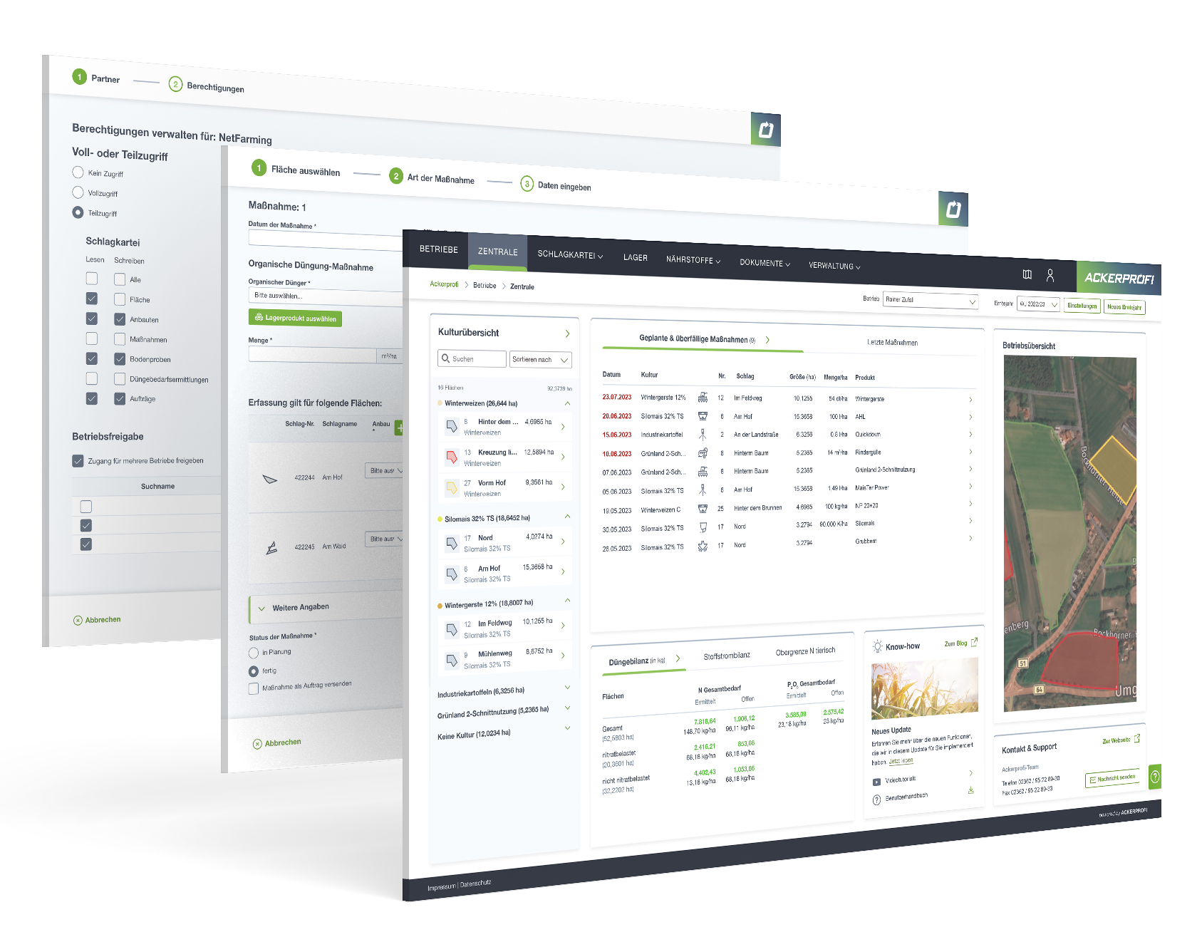
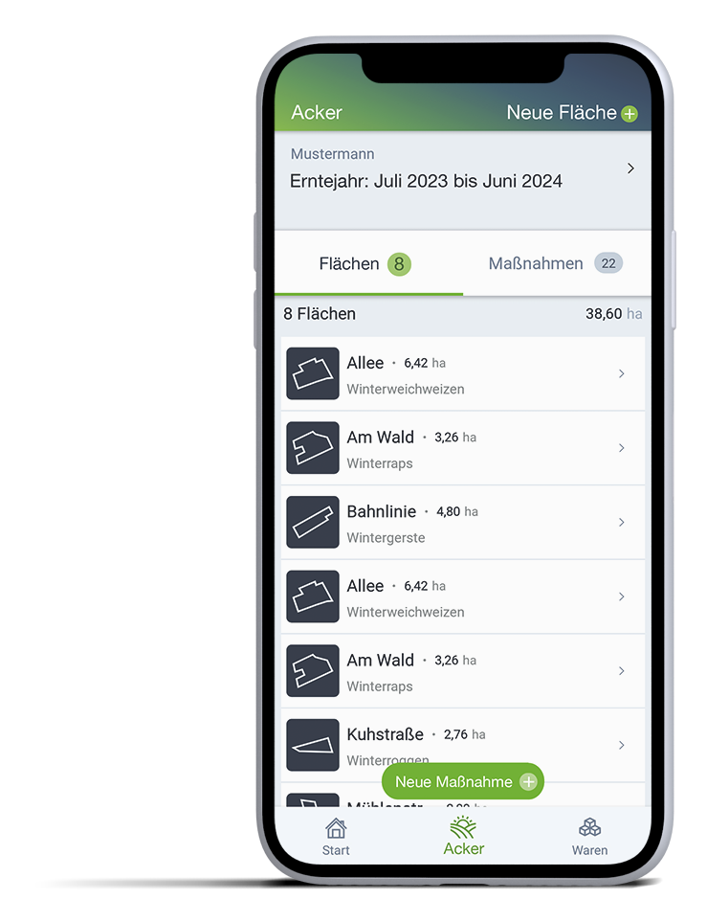
Bis 31. Dezember kostenlos und unverbindlich testen!
Mobil & offline?
Ackerprofi kann‘s!
Voller Funktionsumfang
Alle Berichte und Exporte können während der Testphase auf eigenem PC gesichert werden
Ackerprofi gefällt? Daten werden bei Weiternutzung automatisch übernommen.
Mit der mobilen Ackerprofi-App dokumentieren Sie sogar in Gebieten ohne Netzabdeckung.

Slide 15
Die digitale
Schlagkartei
zur DüV

Slide 16
30 Tage
kostenlos
testen!
www.ackerprofi.de

